Slide 1
Aktualitātes projektā Profesionāla sociālā darba attīstība pašvaldībās
Maija Muceniece
17.06.2020.

Slide 2
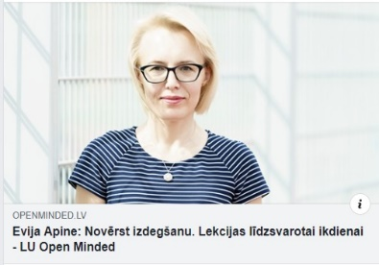
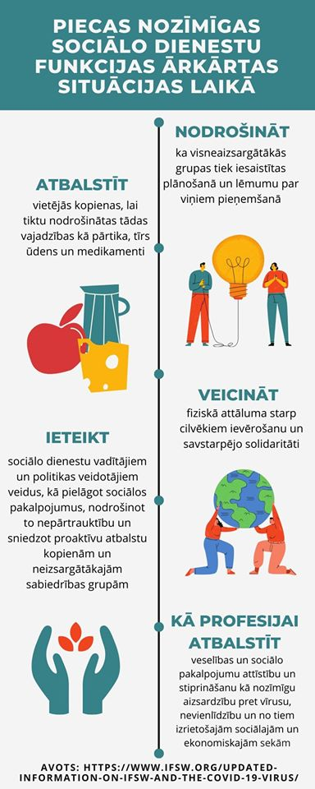
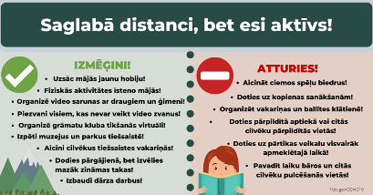
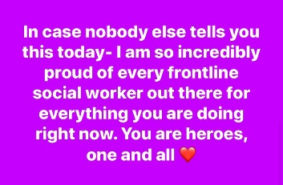
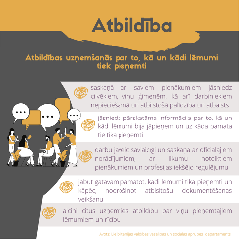
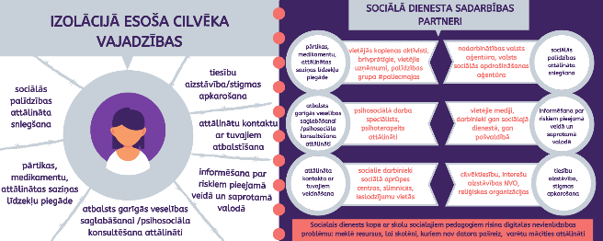
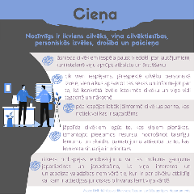
Ārkārtas situācijas laikā
Sadarbībā ar Latvijas universitāti bezmaksas lekciju kurss
«Novērst izdegšanu. Lekcijas līdzsvarotai ikdienai»
VADLĪNIJAS
rīcībai ārkārtējās situācijas un
tās radīto seku apstākļos:
ģimenes ar bērniem;
Atkarīgām personām;
Vardarbībā cietušie/veikušie;
Pakalpojumu sniedzējiem (GRT)
Supervīzijas un apmācības – ATTĀLINĀTI (On-line)
@Profesionalasocialadarbaattistibapasvaldibas
VIDEO LEKCIJAS

Slide 3
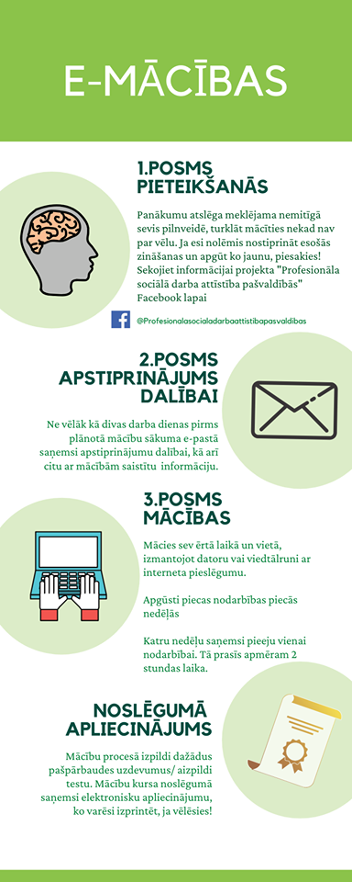
Turpinām darbu
METODIKAS
Personas ar garīga rakstura traucējumiem (mācības)
Vardarbībā cietušas/veikušas (mācības)
Ģimenes ar bērniem
Atkarīgas/līdzatkarīgas personas
DRĪZUMĀ IZSLUDINĀM
Sociālās atstumtības un diskriminācijas riskam pakļautas personas (Dažādība)
IZSTRĀDĒ TEHNISKĀS SPECIFIKĀCIJAS
Jaunieši
Darbs ar grupu
IZSTRĀDĒ
Sociālā darba terminoloģijas vārdnīca (30.09.2022.)
Sociālā darba teoriju grāmata (07.03.2021.)
Periodiskais izdevums «Sociālais darbs Latvijā» 1/2020 (jūlijs)
TEHNISKO SPECIFIKĀCIJU IZSTRĀDE
Vadības kvalitātes modeļi
Sociālais darbs kopienā
Informatīvā kampaņa
Konference
«Sociālā darba profesijas attīstība»
Koncepts - 4 daļās (septembris-novembris)
Kurzeme, Vidzeme, Latgale, Rīga
+ Metodiskās sanāksmes
IZSLUDINĀTI IEPIRKUMI
Ģimenes asistentu apmācības (25.06.2020.)
Latvijas augstskolu sociālā darba jomas studiju programmu izvērtējums (pretendentu vērtēšana)
PLĀNOTIE SADARBĪBAS PARTNERI ĢIMENES ASISTENTA APROBĒŠANĀ
Limbažu, Aizputes, Alūksnes, Baldones, Bauskas, Burtnieku, Cēsu, Dagdas, Daugavpils, Dobeles, Garkalnes, Gulbenes, Ikšķiles, Ilūkstes, Jaunpils, Jelgavas, Kārsavas, Ķekavas, Lielvārdes, Līvānu, Ludzas, Madonas, Neretas, Olaines, Pļaviņu, Priekuļu, Rojas, Saldus, Skrundas, Smiltenes, Valkas, Varakļānu, Viļakas novada pašvaldība un Balvu, Daugavpils, Jēkabpils un Rēzeknes pilsēta

